Slide 1
PROJET DEV WEB LE BON COIN

Slide 2
Technologies utilisées
Html / css
Bootstrap (https://getbootstrap.com/)
PHP
MySQL
git

Slide 3
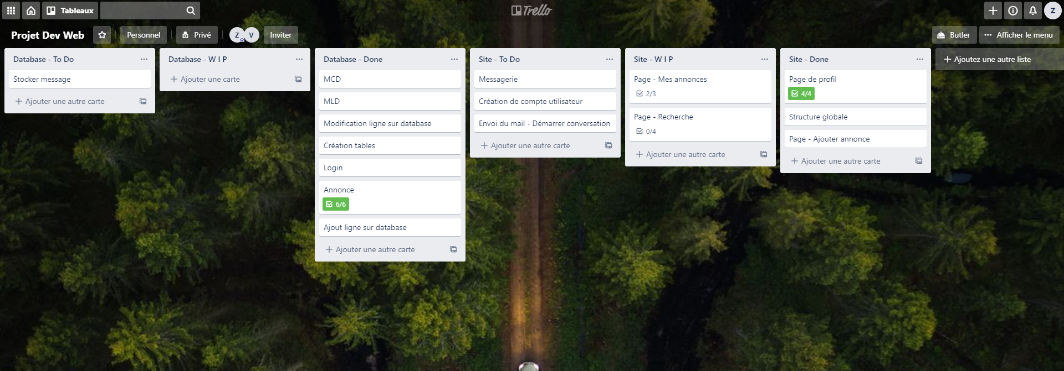
On a utilisé Trello aussi.

Slide 4
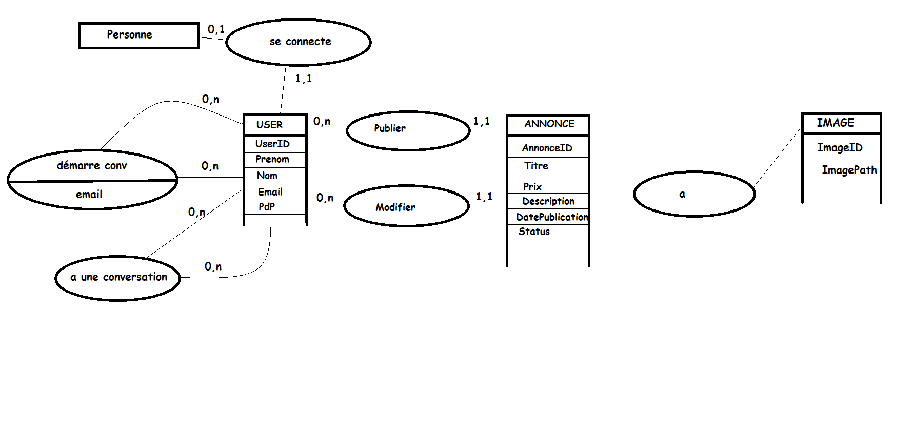
Structure de la base de données : MCD

Slide 5
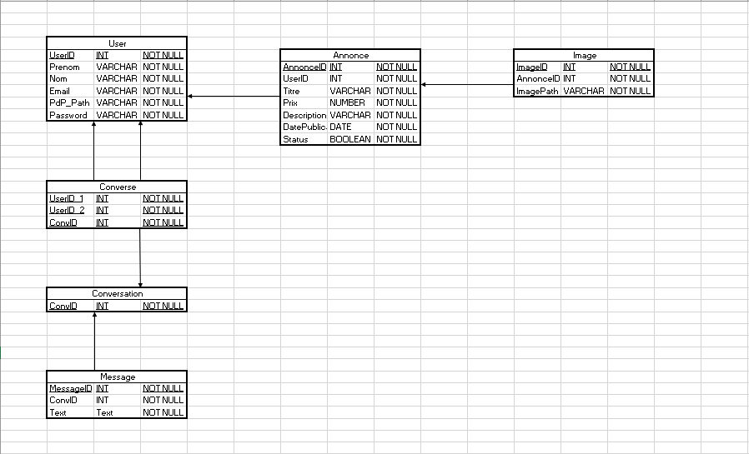
Structure de la base de données : MLD

Slide 6
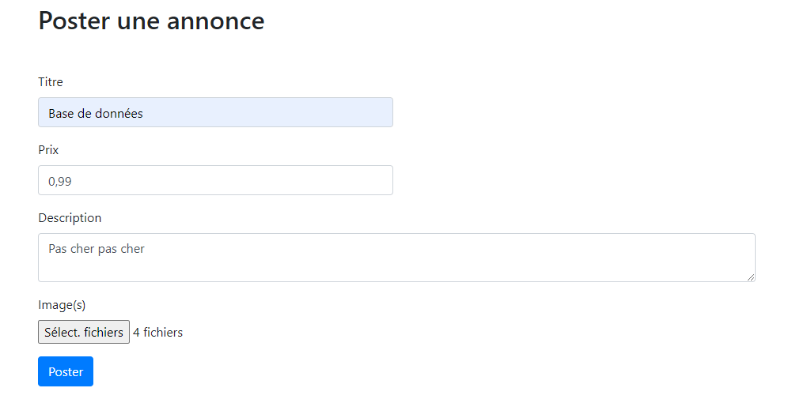

Slide 7
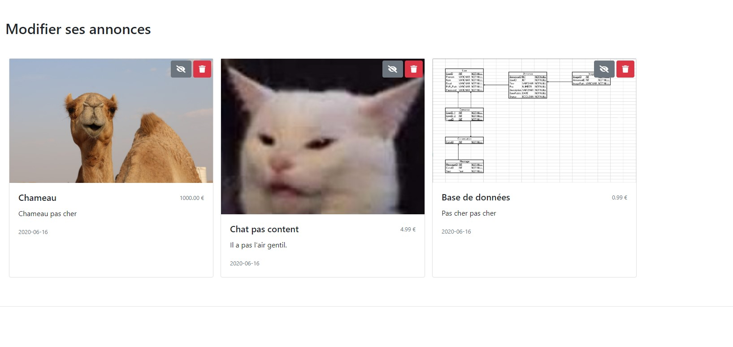

Slide 8

Une si grande diapo pour une si petite image…

Slide 9
Difficultés rencontrées
Gestion de la session
Recherche avec plusieurs critères
« Mêler » du JavaScript à PHP notamment pour faire une recherche en temps réel

